Slide 1

체중 관리 프로그램

Slide 2


목차
프로그램 Class 구성
프로그램 실행 과정 및 설명
개선 될 점
참고 자료 및 Q&A

Slide 3
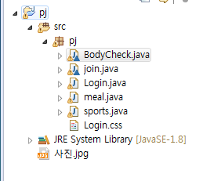
프로그램 Class 구성
처음 시작 화면으로 로그인관련 메소드들을 포함하고있는 class
회원가입 화면으로 회원가입을 관리하는 메소들을 포함하고있는 Class
신체 조건 입력하는 화면으로 BMI계산 메소드와 각 출력값을 보여주는 메소드를 포함하고 있는 Class
계산된 BMI지수에 따른 운동법,식단을 보여주는 화면으로 각 BMI지수에 따라서 정보를 보여주는 메소드를 가진 Class
로그인창 UI 배경 및 색상정보를 가지고있는 Class

Slide 4
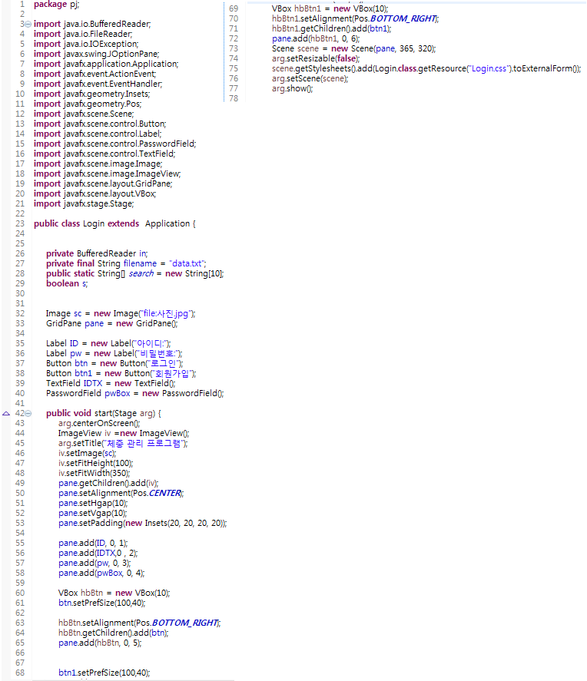
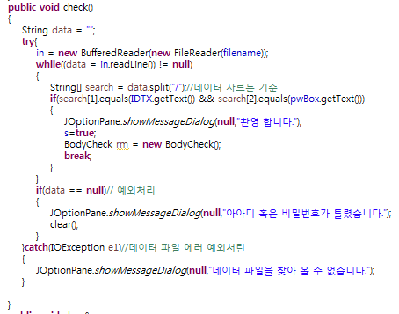
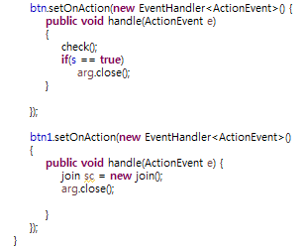
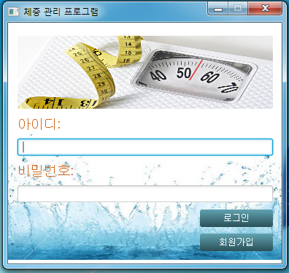

프로그램 Class 구성

Slide 5
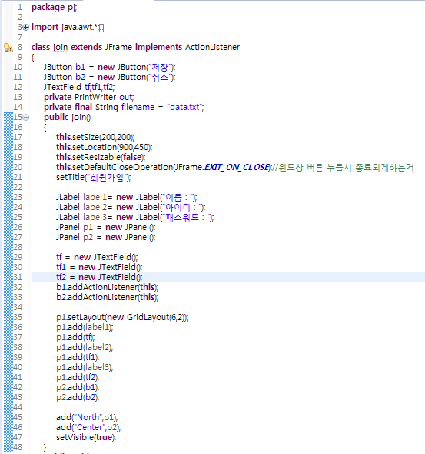
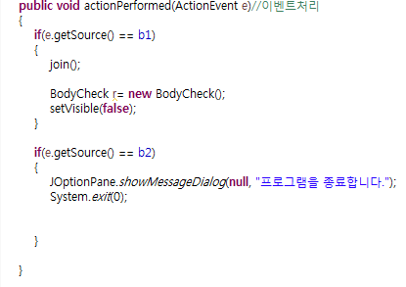
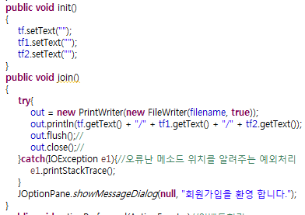
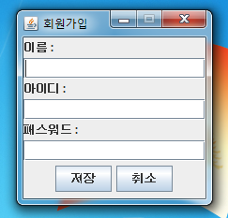
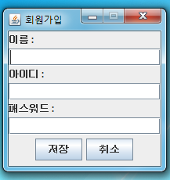
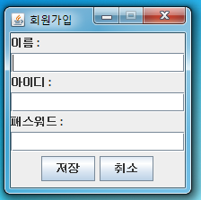
프로그램 Class 구성

Slide 6
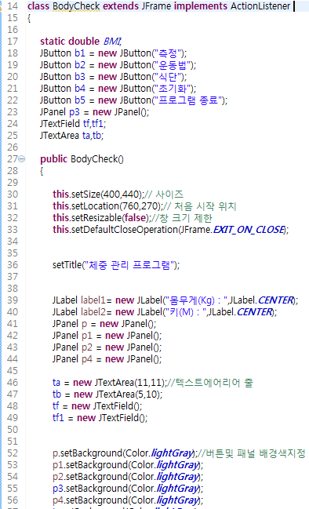
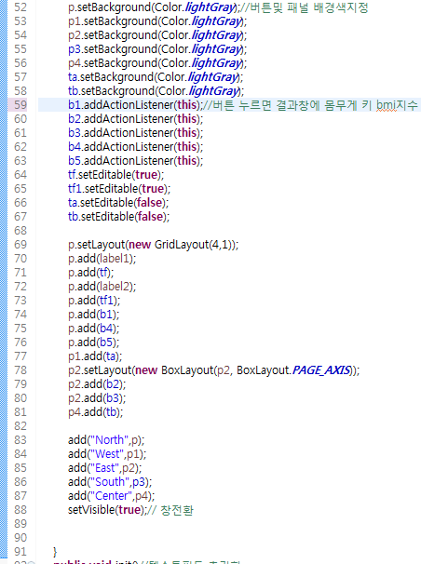
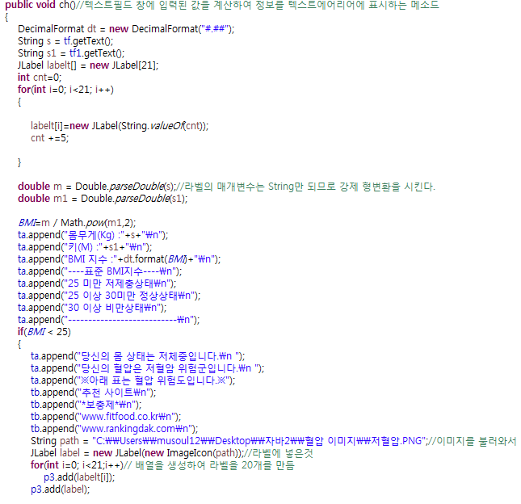
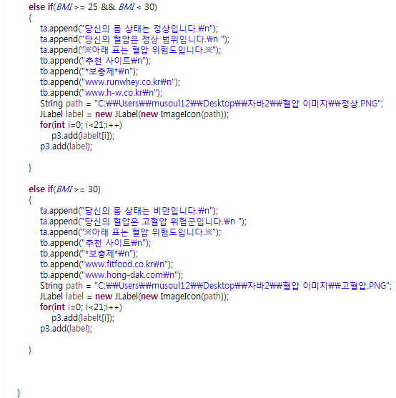
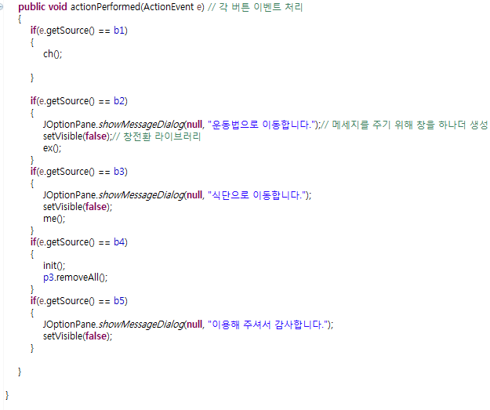
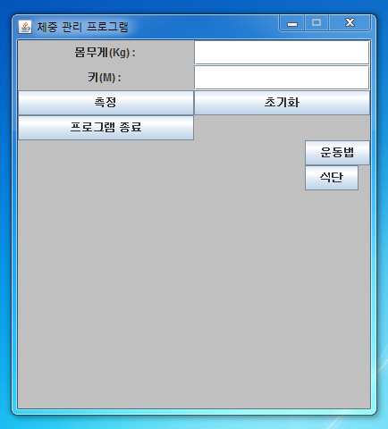
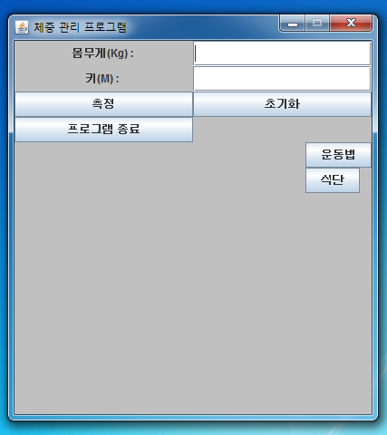
프로그램 Class 구성

Slide 7
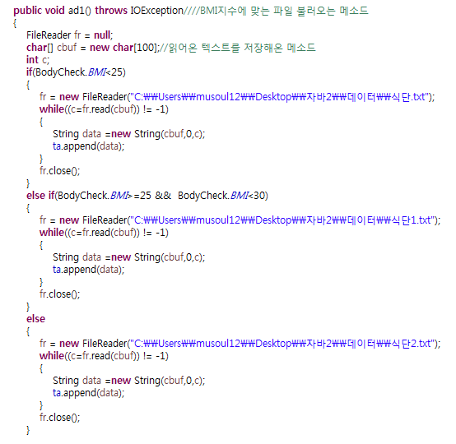
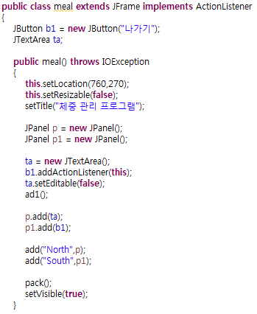
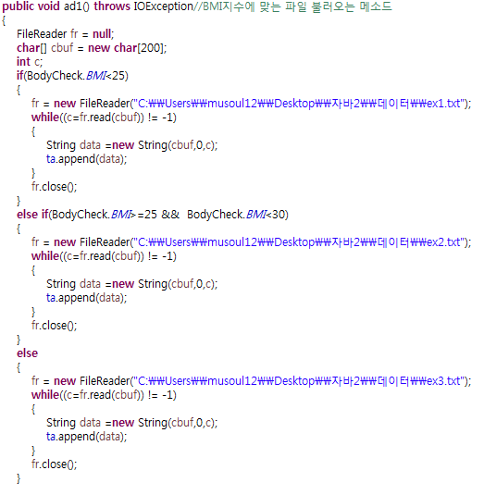
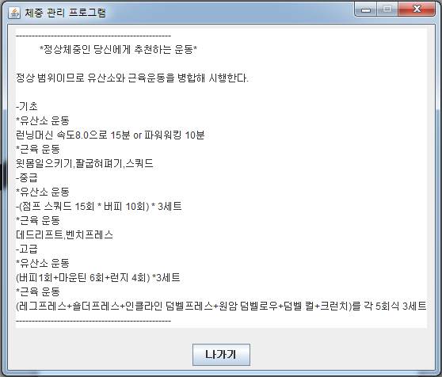
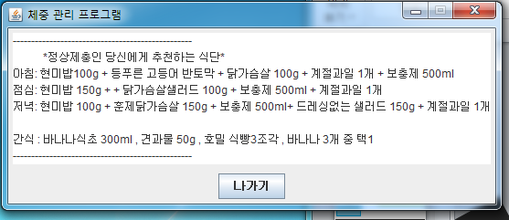
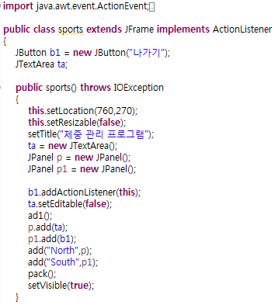
프로그램 Class 구성

Slide 8
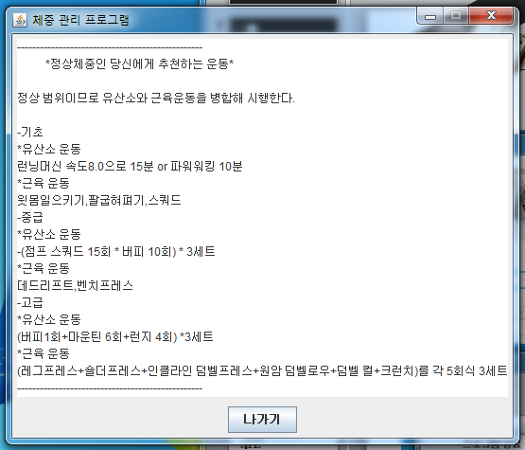
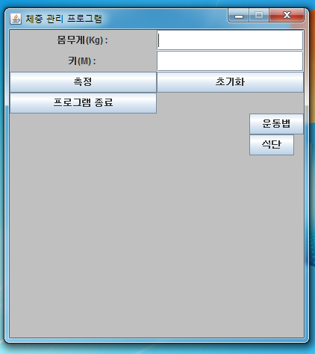
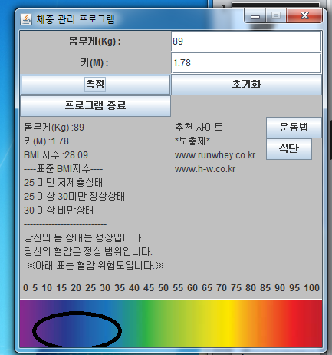
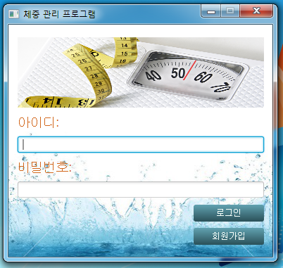
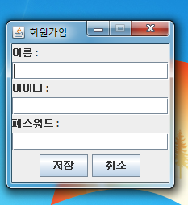
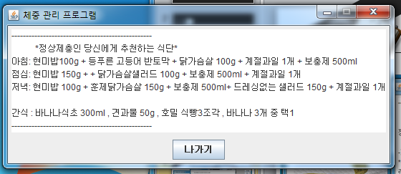
실행 과정

Slide 9
개선 될 점
▷개선 될 점
각 회원에 따른 신체 정보를 저장하도록 보완 하면 좋겠습니다.
-(현재 프로그램은 측정만 가능하게 설계 하였습니다.)
2. 회원 정보 수정 할 수 있도록 보완 하면 좋겠습니다.
-(현재 프로그램에서는 회원 정보 수정이 불가능 )
3.GUI기능을 FX와 스윙을 동시에 쓰는 방식이 아닌 FX로 통일하면 좋겠습니다.
-(현재 프로그램은 로그인창은 FX의 SCC기능을 활용하여 구현하였으며
정보 입력과 계산되는 화면은 Swing으로 구현)

Slide 10
개선 될 점
4. 혈압 위험도표를 이미지를 불러오는 형식이 아닌 이미지 위에 그리는 기능을 추가하면 좋을거 같습니다.
(스윙에 Graphic 메소드를 사용하여 구현하는 방식)
(현재 프로그램은 BMI지수에 따라 이미지를 불러오는 형식)

Slide 11
참고 내용
▷참고 내용 및 참고인
-Google 검색
http://btsweet.blogspot.kr/2014/03/javafx3-css.html ->자바 FX CSS기능 활용
https://www.youtube.com/channel/UCNirndN11q92xBgNyA9uuaQ ->FX 기본기능 영상
http://kkoseul.tistory.com/m/post/149 ->라벨생성을 반복문과 배열을 이용하여 여러 개를 생성하는 부분
-수업 자료
(파일 입출력 기능,FX 기본 기능,전체적인 설계 참고)
-참고 서적
이것이 자바다(신용권의 Java 프로그래밍 정복) -> BMI지수에 따른 텍스트 파일을 불러오는 기능 및 FX기능 참고

